Slide 1



EDISI JANUARI 2019
Summary Report
Jajak Pendapat tentang
Pembangunan Ekonomi dan Politik Jawa Timur
SITUBONDO

Slide 2

METODOLOGI SURVEI
1
Survei dilaksanakan 12-27 Januari 2019, di
16 Kabupaten/Kota di Jawa Timur
2
Populasi Survei adalah seluruh calon pemilih dalam Pemilu 2019 dan merupakan penduduk di 16 Kabupaten/Kota terpilih
Kabupaten (400 Responden)
3
Jumlah sampel untuk Kabupaten adalah 402 responden, sedangkan Kota adalah 400 responden
Seluruh Kecamatan
Desa/Kelurahan Terpilih
4
Margin of Error +/- 4,9% dengan tingkat kepercayaan (level of conﬁdence) sebesar 95%
RW Terpilih
5
Pengumpulan data dilakukan menggunakan teknik wawancara tatap muka (face to face) dengan pedoman kuesioner
RT Terpilih
Kepala Keluarga
6
Penentuan responden dalam setiap KK dilakukan dengan bantuan Sampel Control Card
50% Laki-laki
50% Perempuan

Slide 3

Stratiﬁed Multistage
Random Sampling
Primarly Sampling Unit (PSU) Penentuan PSU (Desa/Kelurahan) secara acak menggunakan rumus random excel. Jumlah Responden sebanyak 6 orang di setiap PSU (Desa/Kelurahan)
Finally Sampling Unit (FSU) Diambil 2 RT Ganjil dari setiap SSU (RW terpilih)
2
4
1
3
5
Sampel Size
Sampel diambil secara proporsional setiap kecamatan berdasarkan jumlah DPT
Secondary Sampling Unit (SSU)
Diambil 2 RW Genap di setiap Desa/Kelurahan Terpilih
Sampel Control Cards
Dari KK sampel, responden dipilih yang memenuhi kriteria sampel berdasarkan bantuan Sampel Control Cards (1 Responden tiap KK)

Slide 4




Quality Control
Surveyor
Pewawancara minimal mahasiswa atau sederajat yang mendapatkan pelatihan intensif
Evaluasi Harian
Setiap malam hari surveyor harus menyetor hasil lapang dan dievaluasi baik kendala maupun temuan lapang
All Check Lapangan
Intensive Control
Setiap proses wawancara harus direkam. Rekaman tersebut akan dicek oleh Korlap setiap harinya
Kontrol intensif pada saat input data dan analisis statistik dengan cara mengulang dan pendampingan

Slide 5











GAMBARAN UMUM RESPONDEN
1
%
%
Usia Responden
51,9
48,1
Laki-laki
Perempuan
18.5%
38,4 %
34,7 %
8,5 %
Pendidikan
Agama
Tidak Sekolah
SD dan Sederajat
SLTP dan Sederajat
SLTA dan Sederajat
PT dan Sederajat
TT/TJ/RHS
6,2 %
28,9 %
15,5 %
39,2 %
8,5 %
2,2 %
Islam | 98,0 %
Kristen | 0,7 %
Katolik | 0,2 %
Hindu | 0,2 %

Slide 6






Keuangan Keluarga Per Bulan
GAMBARAN UMUM RESPONDEN
 | Pendapatan | Pengeluaran
< Rp 1 Juta | 28,5 % | 24,5 %
Rp 1-2 Juta | 46,2 % | 50,5 %
Rp 2-3 Juta | 13,5 % | 15,8 %
Rp 3-4 Juta | 2,8 % | 4,0 %
> Rp 4 Juta | 3,8 % | 2,8 %
TT/TJ/RHS | 5,5 % | 2,5 %
Pekerjaan

Slide 7
SOSIAL KEAGAMAAN
2
Klasifikasi Responden
yang Mengaku NU
Afiliasi Kultur Sosial
/ Keagamaan
48.2 %
20.7 %
91.5 %
5.0 %
1.7 %
0.2 %
0.2 %
0.5 %
0.7 %
17.4 %

Slide 8



SOSIAL KEAGAMAAN
Tokoh Ulama yang dianut
Aa Gym (Abdullah Gymnastiar) | 33.2 | % | Kholid Basalamah | 0.7 | %
Abdul Somad | 11.2 | % | Marzuki Mustamar | 0.5 | %
Adi Hidayat | 9.5 | % | Mustofa Bisri (Gus Mus) | 0.5 | %
Din Syamsudin | 7.7 | % | Reza Basalamah | 0.2 | %
Firanda Andirja | 7.2 | % | Said Aqil Siradj | 0.2 | %
Habib Riziq Shihab | 3.7 | % | Yusuf Mansur | 0.2 | %
Hidayat Nur Wahid | 1.5 | % | Habib Bahar Bin Smith | 0.2 | %
Idrus Romli | 1.2 | %

Slide 9

SOSIAL KEAGAMAAN
Preferensi Kiai Warga Nahdliyin
Aa Gym (Abdullah Gymnastiar) | 32.7 | % | Kholid Basalamah | 0.8 | %
Abdul Somad | 12.0 | % | Marzuki Mustamar | 0.5 | %
Adi Hidayat | 9.3 | % | Mustofa Bisri (Gus Mus) | 0.3 | %
Din Syamsudin | 8.4 | % | Reza Basalamah | 0.3 | %
Firanda Andirja | 7.1 | % | Said Aqil Siradj | 0.3 | %
Habib Riziq Shihab | 4.1 | % | Yusuf Mansur | 0.3 | %
Hidayat Nur Wahid | 1.6 | % | Lainnya | 3.5 | %
Idrus Romli | 1.4 | %

Slide 10

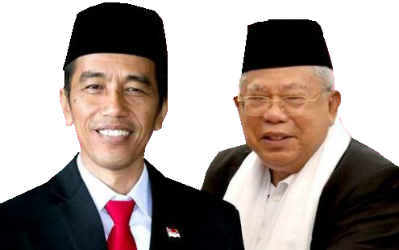
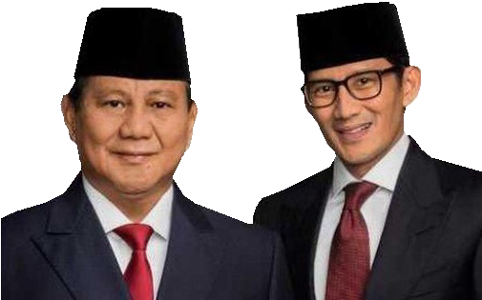
Elektabilitas Capres-Cawapres berdasarkan Aﬁliasi Keagamaan
SOSIAL KEAGAMAAN
NU / Nahdliyin | 32.4 % | 20.4 % | 47.1 %
Muslim (non NU/Muhammadiyah/FPI) | 50.0 % | 40.0 % | 10.0 %
Muhammadiyah / di bawah naungannya | 28.6 % | 57.1 % | 14.3 %
Front Pembela Islam (FPI) | 0.0 % | 0.0 % | 100.0 %
Nasionalis / Abangan | 0.0 % | 0.0 % | 100.0 %

Slide 11












Sebaran Suara NU untuk Partai Politik
SOSIAL KEAGAMAAN
3,2 %
1,4 %
7,4 %
5,6 %
0,4 %
0,4 %
65,0 %
0,7 %
2,7 %
9,5 %
3,9 %

Slide 12
PARTAI POLITIK DAN PEMILU
3
Prioritas Masalah menurut Aspirasi Masyarakat
Air bersih | 20.8 | % | Narkoba | 2.1 | %
Biaya pendidikan | 10.9 | % | Pelayanan pemerintah kabupaten | 1.6 | %
Keamanan dan kriminalitas | 10.7 | % | Pelayanan pemerintah kecamatan | 1.6 | %
Kebutuhan pokok mahal | 9.1 | % | Pelayanan pemerintah desa | 1.6 | %
Kelangkaan/mahalnya pupuk | 7.3 | % | Pembangunan SD/sederajat | 1.0 | %
Kenakalan remaja | 7.0 | % | Pembangunan SMA/sederajat | 0.8 | %
Kerusakan jalan | 5.5 | % | Pembangunan SMP/sederajat | 0.5 | %
Kerusakann jembatan | 4.9 | % | Pembangunan tempat ibadah | 0.5 | %
Kerusakan/perlunya irigasi | 4.2 | % | Pemerataan kesejahteraan | 0.5 | %
Korupsi | 3.9 | % | Pengangguran | 0.3
Layanan kesehatan buruk/mahal | 2.6 | % | Permodalan Usaha | 0.3
Listrik mahal/tidak merata | 2.1 | % | Sengketa Lahan | 0.3

Slide 13






























PARTAI POLITIK DAN PEMILU
Top of Mind Partai Politik
Persepsi Responden terhadap Kinerja dan Kunjungan Partai
PKB
Gerinda
PDIP
Golkar
Nasdem
PKS
Perindo
PPP
PAN
Hanura
Demokrat
56.6 %
14.0 %
10.0 %
6.7 %
6.0 %
2.2 %
1.7 %
1.0 %
0.7 %
0.5 %
0.5 %
Intensitas Kinerja Kinerja Intensitas Kinerja Kinerja
 | Turba |  |  | Turba
Baik
Buruk
Baik
Buruk
9,5 % 15,2 % 4,5 %
13,5 % 20,1 % 3,2 %
50,4 % 62,1 % 1 %
6,2 % 8,75 % 5,5 %
6,2 % 7,2 % 9,0 %
32.2 % 40,1 % 1,0 %
Preferensi Responden
dalam Mencoblos
17,5 %
28,4 %
5,2 %
6,5 %
7,2 %
4,3 %
69,6 % 30,4 %
Gambar Nama Caleg
19,2 %
28,2 %
7,0 %
2,7 %
3,5 %
6,2 %
11,0 %
20,2 %
3,2 %
2,7 %
2,5 %
6,7 %

Slide 14
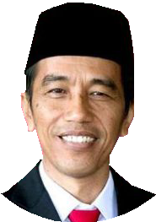
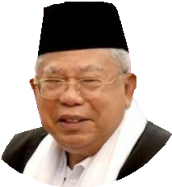
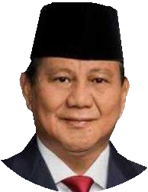


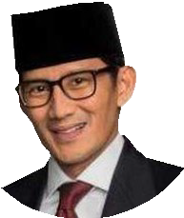

PARTAI POLITIK DAN PEMILU
Popularitas
Capres-Cawapres
89,3 %
88,8 %
86,3 %
78,3 %
VOTE
Elektabilitas Pilpres 2019
Jokowi - Ma’ruf Prabowo - Sandi
Undecided Voters
33,3 %
44,8 %
21.9 %

Slide 15
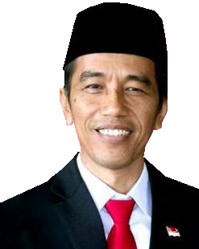
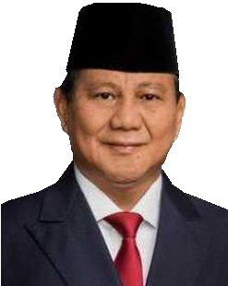







Alasan memilih Jokowi
PARTAI POLITIK DAN PEMILU
Tidak suka dengan Prabowo | 42.4 % | Jokowi kurang tegas | 50.7 %
Tidak suga dengan Sandiaga | 24.5 % | Jokowi gagal memimpin | 9.5 %
Suka dengan Maruf Amin | 14.4 % | Tidak suka dengan Jokowi | 7.2 %
Jokowi lebih tegas | 6.5 % | Tidak suka Maruf Amin | 5.6 %
Berpihak pada wong cilik | 4.3 % | Jokowi dicurigai PKI | 3.9 %
Jokowi-Maruf lebih islami | 2.2 % | Suka dengan Sandiaga | 2.8 %
Jujur, merakyat & sederhana | 2.2 % | Prabowo lebih tegas | 2.2 %
Sudah terbukti mampu memimpin | 1.4 % | Berpihak pada wong cilik | 1.7 %
Lainnya | 2.2 % | Prabowo-Sandi lebih Islami | 1.1 %
 |  | Lainya | 15.6 %
Alasan memilih Prabowo
Pengambilan Keputusan Responden dalam Memilih
Ikut pilhan kepala keluarga/ Suami/ Ayahi
44,5 %
Ikut pilihan orang kebanyakan/tetangga
17,4 %
Memilih sesuai pertimbangan sendiri
2,3 %
Memilih yang memberi sesuatu
1,2 %
Istikhoroh0,6 %
18,6 %
Ikut pilihan tokoh kampung
1,2 %
Dirembug sama keluarga
13,1 %
Menunggu petunjuk Kiai/Pesantren
0,9 %
Ikut pilihan Kades
0,3 %
Lainya
VOTE

Slide 16

4
KAMPANYE
Model Kampanye yang Disukai
Responden
Media kampanye apa yang paling cocok untuk Pileg 2019?
Dialogis (forum di desa)
Pentas musik
Konvoi
Bakti Sosial
Pengajian
Door to door
Lainya
60.0 %
19.2 %
8.6 %
5.8 %
3.0 %
2.3 %
1.0 %
52.1
19.7
14.0
7.7
0.7
0.7
3.0
2.0
TV/Radio
Koran
Spanduk/Baliho
Kaos
Kalender
Karung beras bergambar
Lainya
TT/TJ/RHS
Jenis bingkisan yang disukai
Kaos | 62.1 | %
Jilbab/kerudung | 12.7 | %
Sarung | 8.5 | %
Sembako | 6.0 | %
Kalender | 1.5 | %
Lainya | 4.7 | %
TT/TJ/RHS | 4.5

Slide 17




KAMPANYE
Persepsi Responden terhadap Money Politics
50.9 % 45.6 %
Wajar Tidak Wajar
Rp
Sikap Responden jika diberi uang oleh calon
Menerima uang dan Memilih yang Memberi
Menerima uang, namun tetap memilih berdasarkan hati nurani
Menerima uang dari semua calon, tapi memilih yang memberi paling banyak Menolak uang yang diberikan
TT/TJ/RHS
34.4 %
29.7 %
17.7 %
12.2 %
6.0 %

Slide 18


KAMPANYE
Besaran uang yang biasa disebar calon
15.5 %
47.9 %
18.0 %
3.5 %
Rp
Kepastian Responden dalam
Pemilu 17 April
88,8 %
11,2 %
Pasti akan memilih
Belum Pasti

